Slide 1
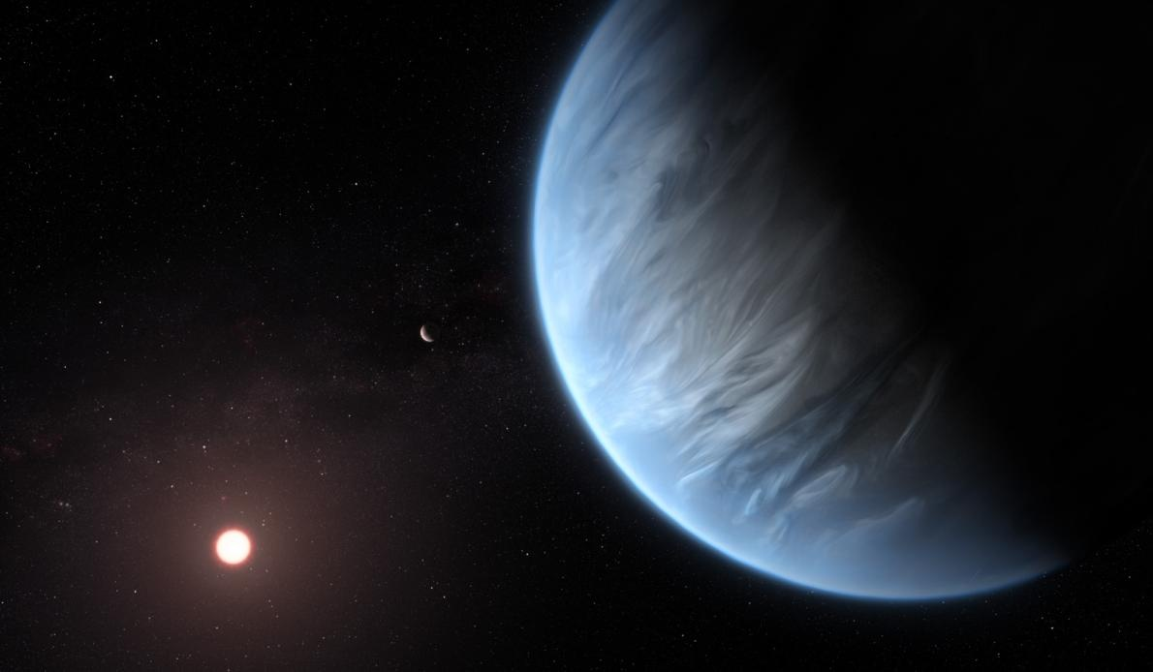
課題演習C3
系外惑星の観測
担当：栗田光樹夫
ESA/HUBBLE

Slide 2
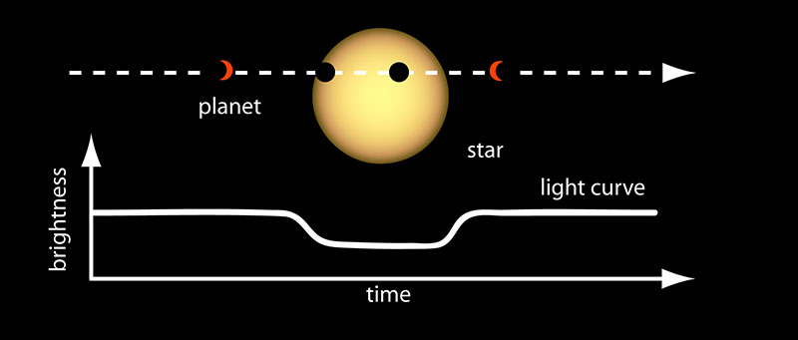
トランジット：惑星による減光
系外惑星は暗すぎて観測できない
系外惑星が主星の前面を通過すると、主星がわずかに暗くなる→系外惑星の間接的証拠

Slide 3
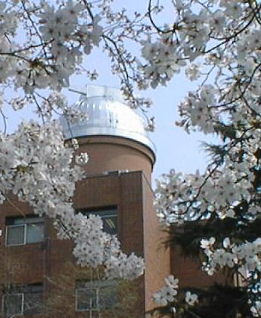
手法
系外惑星のカタログから、明るさ、時期、周期などの観点から適切な候補をリストアップ
4号館屋上の望遠鏡で観測（数夜）
データ解析
公転周期や惑星の大きさを推定
他の変光星のデータと比較し、
特徴を議論

Slide 4
詳細
後期 月曜 ３：３０－５：３０頃 変更可能かも
CCDによる観測手法等の勉強（系外惑星についても少し勉強）
観測（観測天体選びの勉強）
天気のよい夜 前半夜 （月曜とは限りません）
計算機を用いたデータ処理
画像解析ソフトIRAF等を利用、自分でプログラミングしてもOK
星の明るさを調べ（測光）、光度曲線を作成
光度曲線にモデルをフィッティングし、系外惑星の物理量を求める
レポート

Slide 5
ガイダンス

Slide 6
自己紹介
日程調整
  とくに観測する秋ごろの長期離脱やバイトの確認
系外惑星とは
系外惑星の発見方法
  トランジット、RV法
    減光の割合、ライトカーブの特徴、分光などの発展
望遠鏡、カメラ、CCD
  屋上ドームの見学
観測ターゲット
  季節、観測地、RAとDec、等級、トランジット周期、ライトカーブの深さなど
データ解析（ガイダンスではスキップ）
  1次処理、測光、積分、S/N、等級、ピクセルの概念

